Slide 1
Oppimisympäristöt tänään ja huomenna 20.-21.11.2012
Pulpetista tabletille –hankkeen kokemuksia
Henry Paananen
Hanna Frilander
Jussi Torppa
Henry Paananen

Slide 2
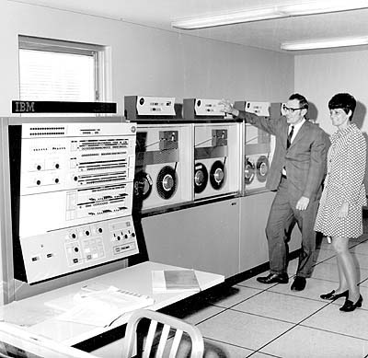
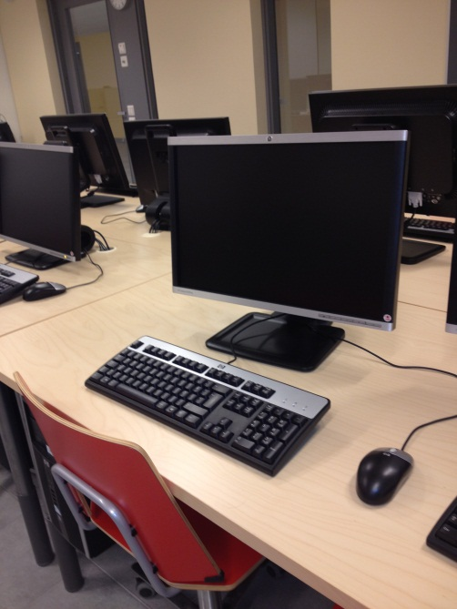
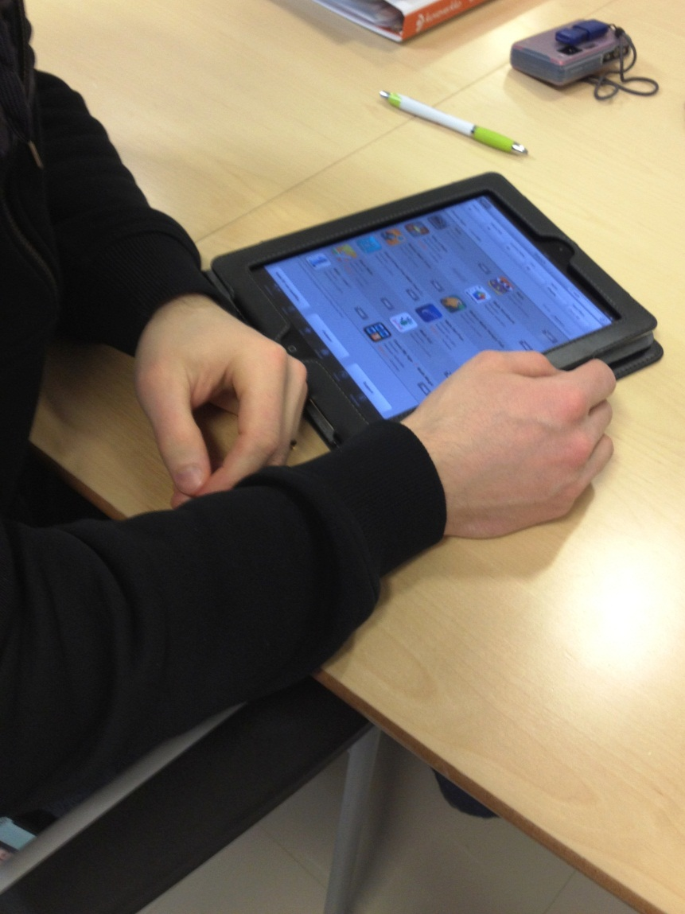
Työvälineiden kehitys
Keskustietokoneet
Automaattinen
tietojenkäsittely
Verkottunut työ
Mobiili työ
Mainframe computer / Dave Winer (CC-BY-SA)
Henry Paananen

Slide 3
Oppimisen tiloja ja paikkoja (informaali – formaali)
Verkko-oppimisympäristö
Itsenäinen Tiedonhaku
Tiedon Konstruointi
Informaalit ympäristöt
Sosiaaliset verkostot
Verkkokokous-järjestelmä
Aktiivitaulu-ympäristö
Opiskelu verkossa Opiskelu luokkahuoneessa
Kannettava
Päätelaite

Slide 4
Yhteensopivuus nykyiseen TVT-ympäristöön
Ohjelmat (käyttöliittymä, tiedostomuodot, tallentaminen ja työnkulku)
Käyttäjien valmiudet
Ylläpito
Kokonaisuus kannattaa huomioida!

Slide 5
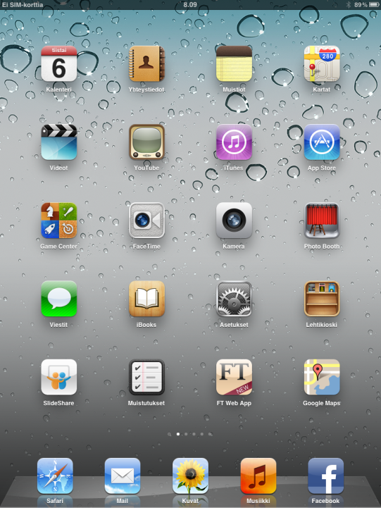
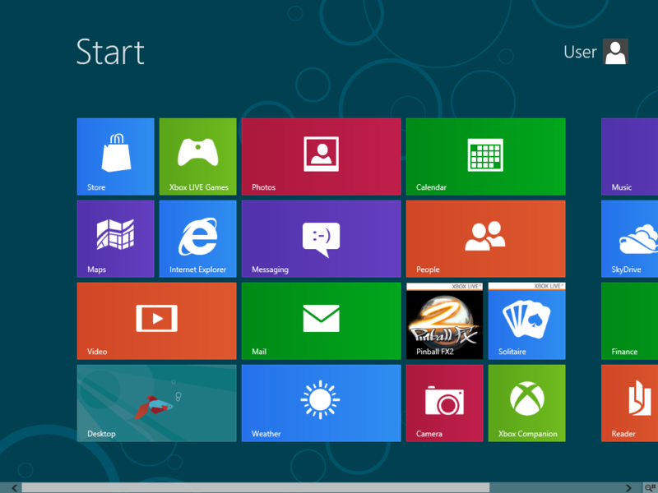
Tilanne / laitteet
Laitteet
iOS –laitteet
Android –laitteet
Windows 8 modern UI
Windows 8 modern UI
©Microsoft

Slide 6
Avoimet oppilaitosverkot?
Mobiililaitteissa omat liittymät
Bring Your Own Device BYOD
Henry Paananen

Slide 7
Mobiililaitteet tulevat - oletteko valmiita?
Monille ensimmäinen kokemus tablet -laitteesta opetuksessa
Oppijoilla innostusta ja arkuutta
Opettajille opetuksen monipuolistaja ja kiinnostava väline
Oppimisen väline ja pedagogiikka kulkevat käsi kädessä, molempia on ymmärrettävä
Lopputulos: motivoivaa, uutta ja innostavaa, usein jopa vastahankaiset oppilaat saatiin innostumaan!

Slide 8
Mobiililaite syvällisen oppimisen tukijana – mielekkyyttä etsimässä
Moderni oppimiskäsitys perustuu konstruktivismille, ja näistä erityisesti sosio-konstruktivismi ja konnektivismi kuvaavat nykyajan sosiaalista, yhteisöllistä oppimista
Perinteisestä luokkahuoneoppimisesta kohti todellisia, mielekkäitä oppimisen ympäristöjä (oppimista ja tietoa kaikkialla)
Opettajan työn muutos tiedon ”kaatajasta” fasilitaattoriksi, http://bit.ly/S9nNZP (Wikipedia: fasilitaattori)

Slide 9
Mobiililaite syvällisen oppimisen tukijana – mielekkyyttä etsimässä
Oppilaat sisällön tuottajina – teoriatiedon linkittäminen käytäntöön
= SYVÄLLINEN OPPIMINEN
Ryhmässä oppiminen, aktiivinen tiedon jakaminen ja tuottaminen
= YHTEISÖLLINEN TIEDONRAKENTELU
Modernit välineet ja tavat oppia parhaimmillaan mahdollistavat aktiivisen osallistumisen
= MOTIVAATIO

Slide 10
Esimerkki: Etähaastattelu mobiili Connectin avulla
Kurssin tavoitteena oli selvittää yrityksen Liikeideaa sekä markkinoinnin muotoja
Pedagogisena tavoitteena oli oppilaiden mobilisointi pois luokkahuoneesta, sekä teorian linkittäminen käytäntöön
Ennen haastattelut tehty oppilasryhminä yrityksiin
Nyt kaksi opiskelijaa lähti yritykseen haastattelemaan asiantuntijaa, ja asiantuntijahaastattelu saatiin suorana lähetyksenä mobiili Connectia käyttäen luokkahuoneeseen muulle luokalle nähtäväksi

Slide 11
Oppilaat suunnittelivat ja toteuttivat ryhmissä
Ryhmät toteuttivat haastattelukysymykset teoriaan nojaten
Opiskelijat tutustuivat etukäteen iPadin videokameraan ja kokeilivat kuvaamista iPadin avulla (äänen ja kuvan taltiointi)
Opiskelijat valitsivat keskuudestaan haastattelijat, jotka vierailivat sovittuna ajankohtana kahdessa etukäteen sovitussa yrityksessä toteuttaen haastattelun itsenäisesti
Muu luokka osallistui haastatteluun etänä ja esitti kysymyksiä

Slide 12
Toteutus – mahdollisimman simppeliä, kiitos
Etäyhteys toteutettiin 3G -yhteydellä varustetulla iPadilla ja Adobe Connect mobiiliversiolla (App store)
Luokassa perusvälineistön (tietokone, verkkoyhteys, videotykki) lisäksi hyvä pöytämikrofoni
Haastattelussa ja videoinnissa käytössä 2x iPad, ei lisälaitteita
Haastattelu nauhoitettiin Connect-ohjelmalla ja näytettiin myöhemmin toisille ryhmille taltiointina

Slide 13
Onnistumiset ja haasteet
Teoria ja käytäntö nivoutuivat yhteen
Tuli testattua uusi, aikaresursseja säästävä ja sitä kautta myös yrityksiä ilahduttava malli etähaastatteluun
Monipuolisti opetusta
Oppilaat saivat kokemuksen etähaastatteluun osallistumisesta (työelämän välineet ja toimintatavat)
Tilanteen asettelu, pedagogiikan miettiminen ja tekninen testaaminen olennaista onnistumisen kannalta
Riittävällä nopeudella toimivan verkkoyhteyden mahdollistaminen tärkeintä, mm. yritysten palomuurit voivat olla esteenä – etukäteisvalmistelut tärkeä juttu!

Slide 14
Esimerkki: Oppilastyö videona (perinteisen tekstin sijaan)
Tässä esimerkissä näytetään, kuinka perinteinen teksti muotoutuu monimediaisiksi oppimistehtäviksi oppilaiden kätevissä käsissä:
Bathdreams NY (yrittäjyyden kurssi):
https://www.youtube.com/watch?v=r14uPJNDr2Q&feature=player_detailpage
Suojaporttihälytykseen reagointi:
https://www.youtube.com/watch?feature=player_detailpage&v=-929KnykEag
Hyvä asiakaspalvelija:
https://www.youtube.com/watch?feature=player_detailpage&v=J04QRH53PXI

Slide 15
Alkujärjestelyt
Sopivien ohjelmien hakeminen
Listojen selaaminen ja kokeilut
Tiedon ulos saanti ja jatko hyödyntäminen
Kiinnostuneiden opettajien hakeminen ja koulutus
Blogien teko
Mobiiliyhteys
Eri tunnukset ja palvelut

Slide 16
Koulun ympäristö
Koulun langattoman verkon laajentaminen
Apple TV langattomassa verkossa
Apple TV:n kuva ja ääni luokan älytauluihin ja tykkiin
Henry Paananen

Slide 17
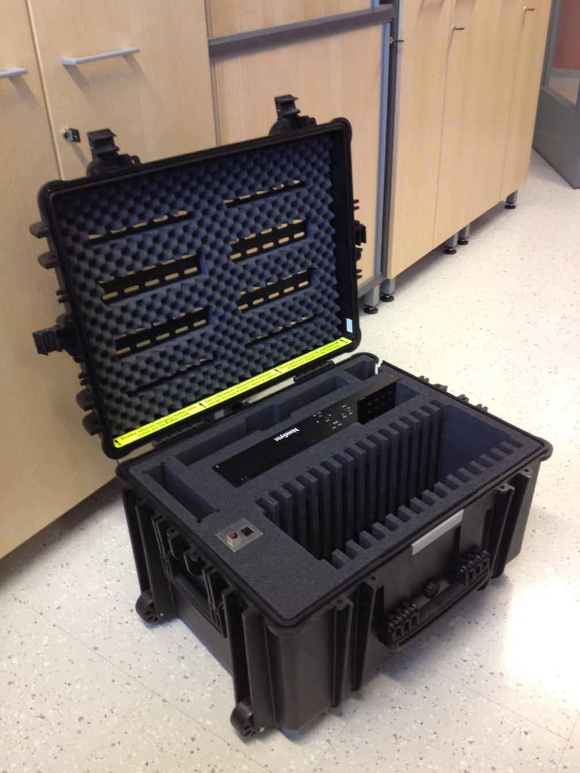
Hallinnointi / Apple Configurator
Leban synkronointi- laukku
Varusteluna
WLAN –tukiasema
AppleTV
16 kpl iPad
Macbook Air

Slide 18
Käytössä huomattu
Käyttäjän vaihto lennosta
Kuka vastaa ulos kirjautumisista
Keskeneräiset työt
Milloin tyhjennetään
Oppilaiden omat iTunes tunnukset
Heinin kokemukset:
http://youtu.be/H9-I2gUArEM

Slide 19
Kysymyksiä ja kommentteja

Slide 20
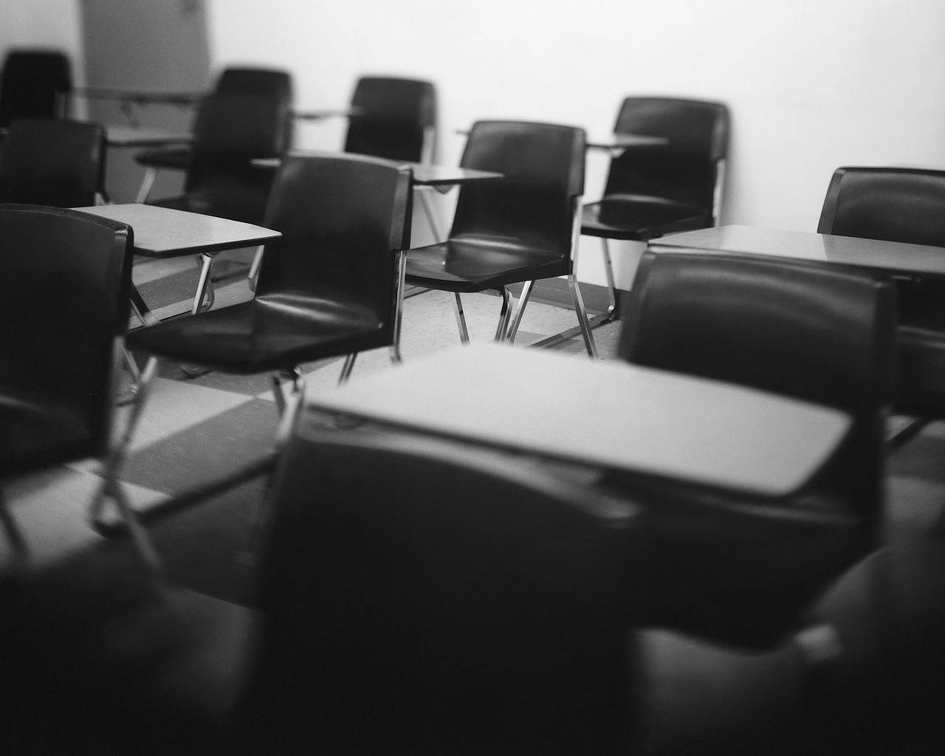
HENRY.PAANANEN@JAO.FI
HANNA.FRILANDER@JAO.FI
JUSSI.TORPPA@JAO.FI
MOBIILITEKNOLOGIAT LAAJENTAMAAN JA TUKEMAAN OPPIMISYMPÄRISTÖJÄMME

